Slide 2
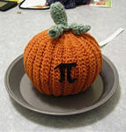
Число «пи» – это трансцендентное число известно математикам уже несколько веков, но так как его мумия пока не найдена, значит, оно ещё живёт.

Slide 3
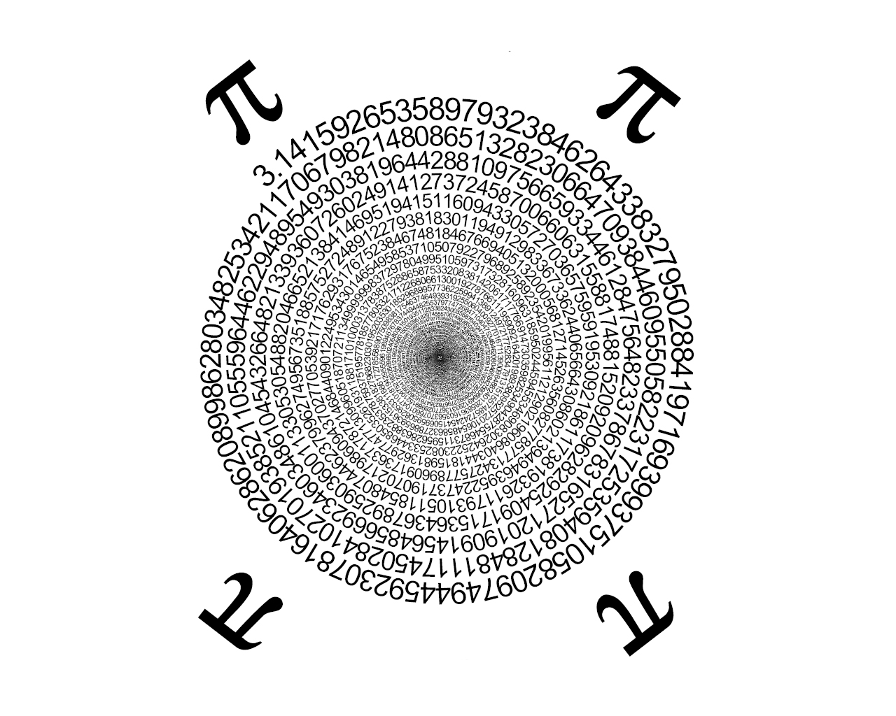
Сто лет назад учёный Эйзелор расшифровал древнеегипетский папирус. Эта рукопись I века нашей эры, хранящаяся в Британском музее, оказалась математическим трактатом. По мнению древнего математика, чтобы получить квадрат, длина поверхности (периметр) которого была бы равна поверхности данного круга, следует разделить диаметр этого круга на 9 частей. Каждая сторона искомого квадрата будет равна 8/9 диаметра данного круга.

Slide 4
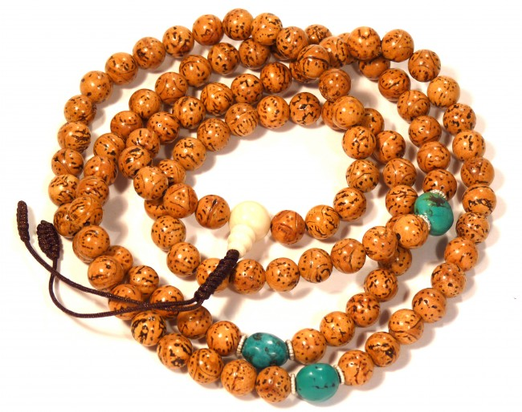
После упоминания древних о «квадратуре круга» вспомним о так называемом «тибетском пи». В классических буддийских чётках – своего рода орудие производства в выполнении ритуалов – имеется 108 бусин. Если не углубляться в подробности, а их там множество, число 108 – это произведение от 12-ти созвездий зодиакального круга и 9-ти планет нашей солнечной системы.

Slide 5
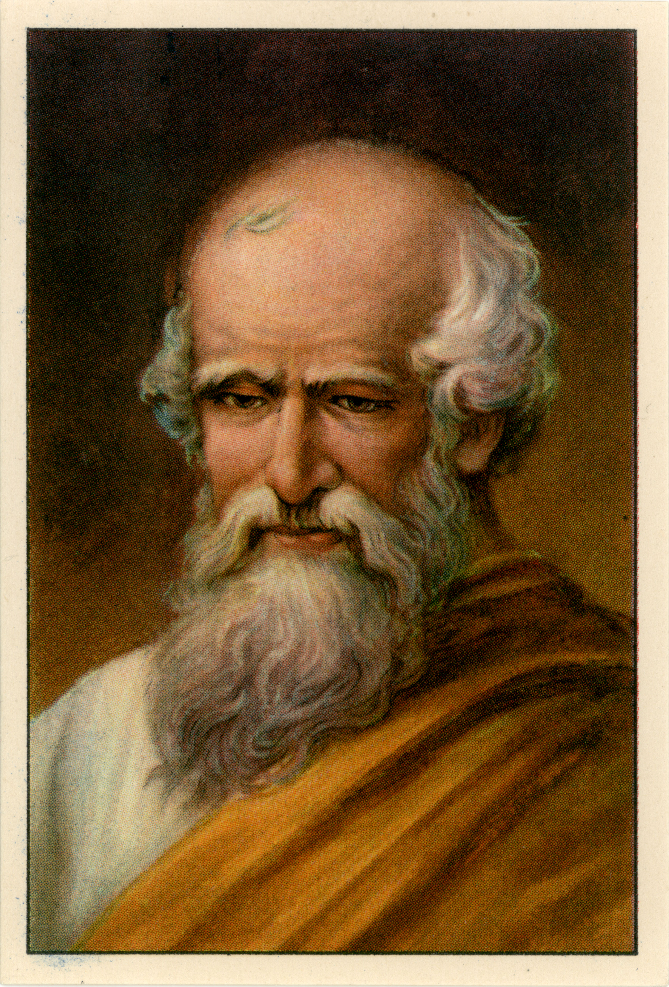
И у древнеегиптян и у Архимеда величина «пи» была в пределах от 3 до 3,160,арабская математика считала число «пи» = 3,162, отличная, для тех времён точность, ведь «пи» = 3,14159… .

Slide 6
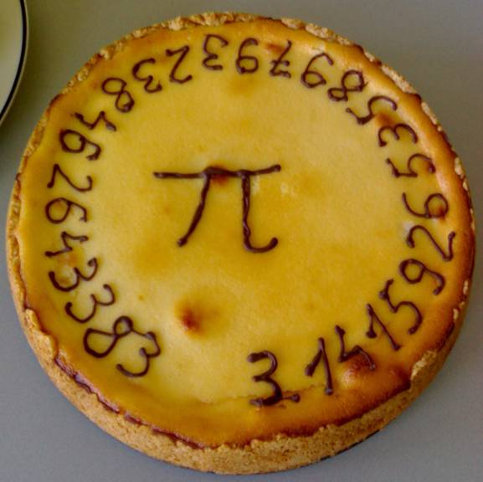
Однажды так случилось, что почти сто лет назад (в 1897 году) в нижней палате штата Индиана (США), собрались люди ненавидящие (или незнающие) математику и геометрию ещё со школьных времён. Члены нижней палаты единогласно приняли закон о признании за числом «пи» значения равное 4

Slide 7
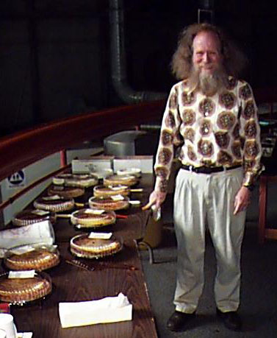
День числа пи
День числа пи отмечается любителями математики 14 марта в 1:59:26.
Этот неофициальный праздник придумал в 1987 году физик из Сан-Франциско Ларри Шоу, который подметил, что в американской системе записи дат (месяц / число) дата 14 марта — 3/14 — и время 1:59:26 совпадает с первыми разрядами числа \pi = 3,1415926….
Обычно празднуют в 1:59:26 дня (в 12-часовой системе), но придерживающиеся 24-часовой системы считают, что в этот момент время 13:59, и предпочитают отмечать ночью.

Slide 8

Ученые Токийского университета сумели поставить мировой рекорд в вычислениях числа Пи до 12411-триллионного знака. Для этого группе программистов и математиков, которую возглавлял профессор Ясумаса Канада, понадобилась специальная программа, суперкомпьютер и 400 часов машинного времени.(Книга рекордов Гиннесса).

Slide 9
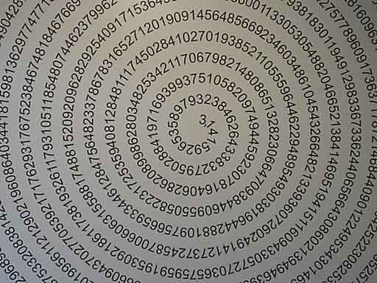
Для более возвышенных читателей можно предложить и другой пример: если зашифровать все буквы цифрами, то в десятичном разложении числа пи можно найти всю мировую литературу и науку, и рецепт изготовления соуса бешамель, и все священные книги всех религий.
число пи – это и есть хаос, записанный цифрами. Более того, при желании, можно этот хаос представить графически, и есть предположение, что этот Хаос разумен.

